Slide 1

Python для Аналитики
Оконные функции
otus.ru

Slide 2


Проверить, идет ли запись
Меня хорошо видно && слышно?
Ставим “+”, если все хорошо “-”, если есть проблемы

Slide 3

Python для аналитики Оконные функции
Тема вебинара
Игорь Стурейко
Teamlead, главный инженер проекта – НИИгазэкономика
Опыт:
Более 15 лет занимался прикладной математикой и мат моделированием
(Data Scientist) (Python, С++) в НИИ ПАО Газпром
Анализ временных рядов, эволюционное развитие сложных систем
+7 (916) 156-07-82 (whatsapp)
@stureiko (TG)

Slide 4











Правила вебинара
Условные обозначения
Индивидуально
Время, необходимое на активность
Пишем в чат
Говорим голосом
Документ
Ответьте себе или задайте вопрос
Активно участвуем
Off-topic обсуждаем в учебной группе
Задаем вопрос в чат
Вопросы вижу в чате, могу ответить не сразу

Slide 5
Карта курса
Введение в Python
Библиотеки по работе с данными и визуализациями
Работа с базами данных, парсинг данных с сайтов, взаимодействие с API
Практики. Продуктовая и маркетинговая аналитика
Проектная работа

Slide 6

Маршрут вебинара
Знакомство
Оконные функции
Типы оконных функций
Ранжирование
Сравнение со смещением
Агрегация
Скользящие агрегаты
Практика
Рефлексия

Slide 7
Цели вебинара
После занятия вы сможете
1. | Понять что такое оконные функции
2. | Разобраться какие задачи они помогают решать
3. | Выполнять сложные запросы к базе PostgreSQL

Slide 8
Смысл
Зачем вам это уметь
1. | Получать данные из БД
2. | Переносить часть предобработки на сторону сервера БД

Slide 9
Оконные функции

Slide 10
Оконная функция
SELECT *, window_function
FROM table
GROUP BY field
HAVING condition
ORDER BY field;
Оконная функция в SQL - функция, которая работает с выделенным набором строк (окном, партицией) и выполняет вычисление для этого набора строк в отдельном столбце.
Партиции (окна из набора строк) - это набор строк, указанный для оконной функции по одному из столбцов или группе столбцов таблицы.

Slide 11
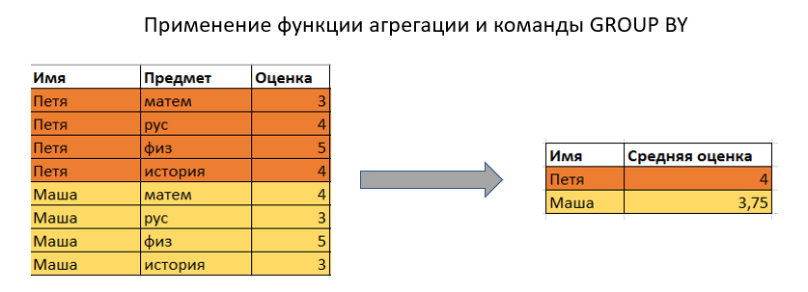
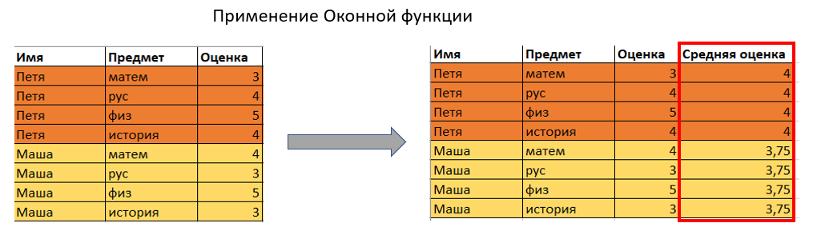
Отличие оконной функции от агрегата

Slide 12
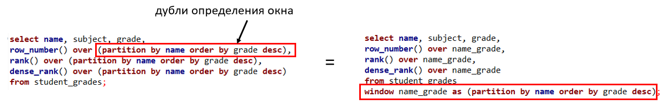
Синтаксис
FUNCTION_NAME (column_name) Имя оконной функции одного из классов
[FILTER (WHERE filter clause)] Необязательное условие фильтрации
OVER Ключевое слово определения оконной функции
(
PARTION BY (coulumn_names), Определение партиций по колонкам
ORDER BY (coulumn_names), Сортировка вычислений
[frame_clause] Указание фрейма для партиции
);

Slide 13
Задачи
Ранжирование (Ranking) (рейтинги)
Сравнение со смещением (Value) (соседние элементы и границы)
Агрегация (Aggregate) (сумма и среднее)
Скользящие агрегаты (сумма и среднее в динамике)

Slide 14
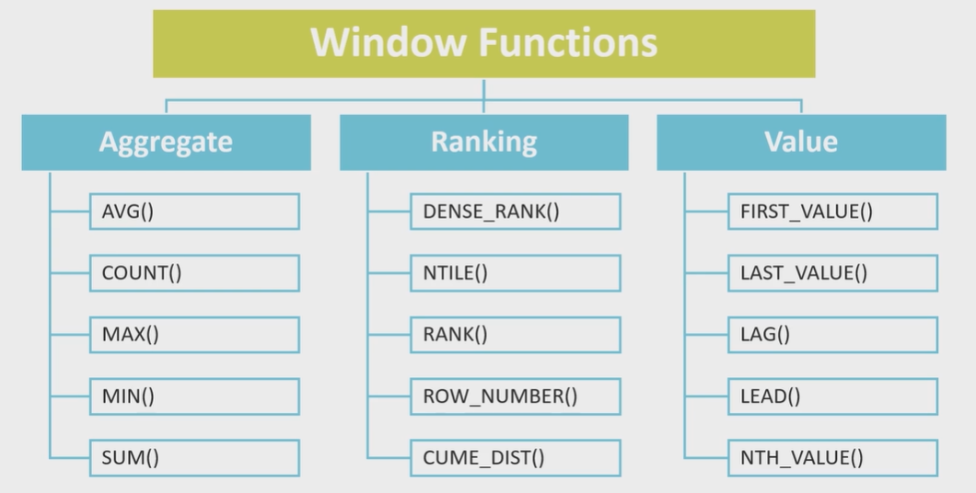
Типы оконных функций

Slide 15
Функции ранжирования
row_number() | Порядковый номер строки
dense_rank() | Ранг строки
rank() | Тоже ранг, но с пропусками
ntile(n) | Разбивает все на n групп и возвращает номер группы

Slide 16
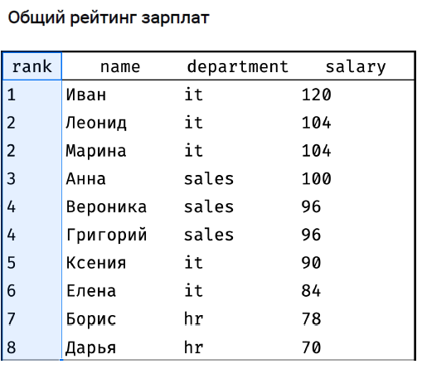
Ранжирование
SELECT
DENSE_RANK() OVER w AS rank,
name, department, salary
FROM employees
WINDOW w AS (ORDER BY salary DESC)
ORDER BY rank;

Slide 17
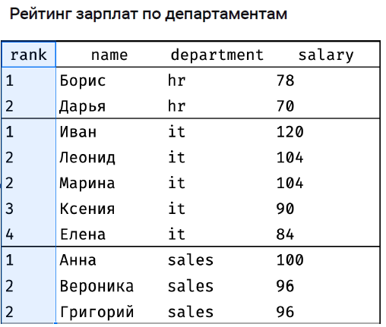
Ранжирование
SELECT
DENSE_RANK() OVER w AS rank,
name, department, salary
FROM employees
WINDOW w AS (
PARTITION BY department
ORDER BY salary DESC
)
ORDER BY department, rank;

Slide 18

Ранжирование
SELECT
ntile(3) OVER w AS tile,
name, department, salary
FROM employees
WINDOW w AS (ORDER BY salary DESC)
ORDER BY salary DESC;

Slide 19
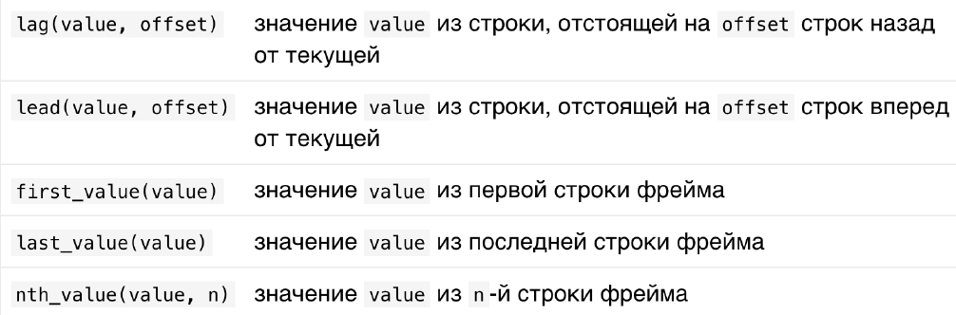
Сравнение со смещением

Slide 20
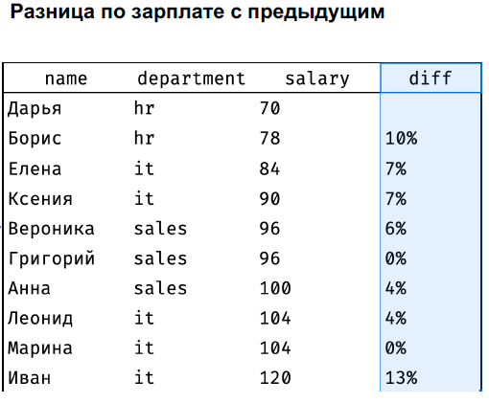
Сравнение со смещением
SELECT
name, department, salary,
round(
(salary - lag(salary, 1)
OVER w)*100.0 / salary
) || '%' AS diff
FROM employees
WINDOW w AS (ORDER BY salary)
ORDER BY salary;

Slide 21
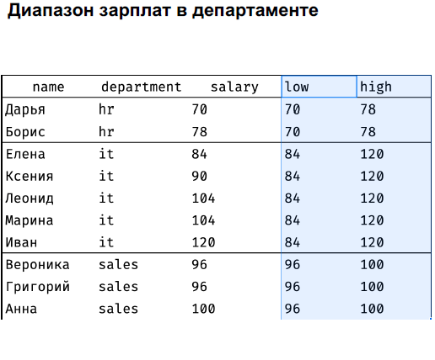
Сравнение со смещением
SELECT
name, department, salary,
first_value(salary) OVER w AS low,
last_value(salary) OVER w AS high
FROM employees
WINDOW w AS (
PARTITION BY department
ORDER BY salary
rows between unbounded preceding
and unbounded FOLLOWING
)
ORDER BY department, salary, id;

Slide 22
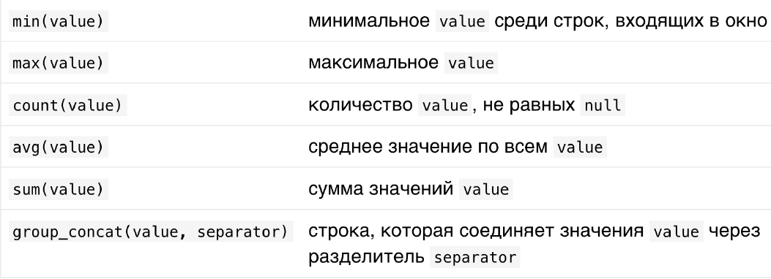
Агрегация

Slide 23
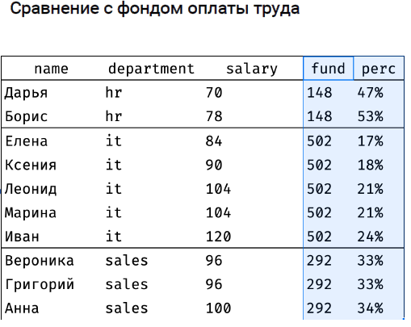
Агрегация
SELECT
name, department, salary,
sum(salary) OVER w AS fund,
round(salary * 100.0 / sum(salary)
OVER w) || '%' AS perc
FROM employees
WINDOW w AS (PARTITION BY department)
ORDER BY department, salary, id;

Slide 24
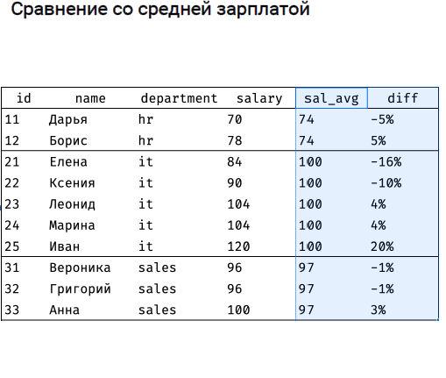
Агрегация
SELECT
name, department, salary,
round(avg(salary) OVER w) AS avg_sal,
round((salary - avg(salary)
OVER w)*100.0 /
round(avg(salary) OVER w)) AS diff
FROM employees
WINDOW
w AS (PARTITION BY department)
ORDER BY department, salary, id;

Slide 25

Скользящие агрегаты
SELECT
year, month, expense,
round(avg(expense) OVER w) AS roll_avg
FROM expenses
WINDOW w AS (
ORDER BY year, month
rows between 1 preceding
and 1 FOLLOWING )
ORDER BY year, month;

Slide 26

Скользящие агрегаты
SELECT
year, month, income, expense,
sum(income) OVER w AS cum_income,
sum(expense) OVER w AS cum_expense,
(sum(income) OVER w) - (sum(expense)
OVER w) AS cum_profit
FROM expenses
WINDOW w AS (
ORDER BY year, month
rows between unbounded preceding
and current row
)
ORDER BY year, month;

Slide 27
Практика

Slide 28
Список материалов для изучения
Основы SQL
Бесплатный курс по SQL https://sql-academy.org/ru
Основы SQL https://www.w3schools.com/sql/default.asp
https://habr.com/ru/articles/123636/
https://habr.com/ru/articles/480838/
PostgreSQL
https://habr.com/ru/companies/tensor/articles/779698/
https://habr.com/ru/companies/otus/articles/706346/
https://postgrespro.ru/docs/postgrespro/9.5/sql
MySQL
https://habr.com/ru/companies/otus/articles/712768/

Slide 29


Вопросы?
Ставим “+”,
если вопросы есть
Ставим “–”,
если вопросов нет
Опрос после занятия

Slide 30



Следующий вебинар
27 декабря
Что такое HTTP вообще. Обзор по работе с HTTP в Python.
Ссылка на вебинар будет в ЛК за 15 минут
Материалы
к занятию в ЛК — можно изучать
Обязательный материал обозначен красной лентой

